Slide 1
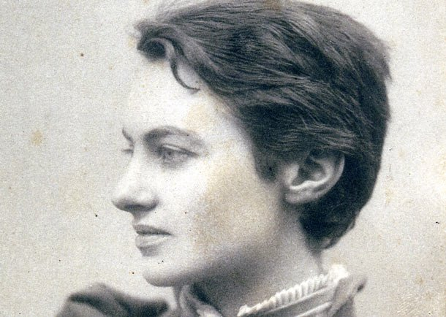
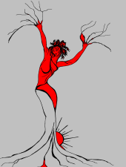
Antropologhe dimenticate
Edith
durham
Michela Zucca
Michela Zucca
Servizi Culturali

Slide 2
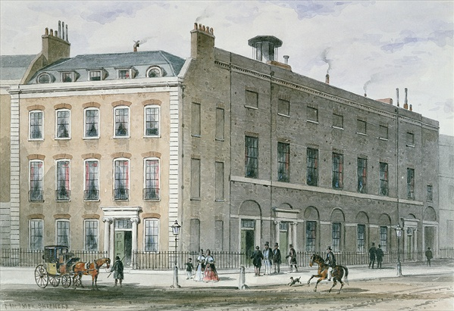
Hanover Square nell’800
Edith nasce nel 1863 a Londra, in Hanover Square, prima di nove fra sorelle e fratelli. Suo padre è un famoso chirurgo. La sua è una famiglia agiata.
Michela Zucca
Servizi Culturali

Slide 3
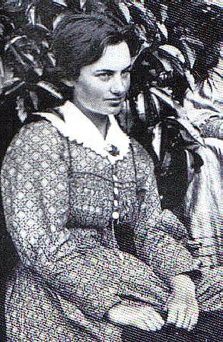
Edith è una delle poche donne del suo tempo ad aver frequentato il college per poi poter andare all’università (che apre alle donne negli anni ‘80 dell’’800). Bedford College viene fondato per dare un’istruzione superiore e di alto livello alle ragazze, che consentisse loro di superare gli esami per essere ammesse alle facoltà universitarie londinesi. E’ forse la prima scuola di questo tipo in Europa.
Michela Zucca
Servizi Culturali

Slide 4
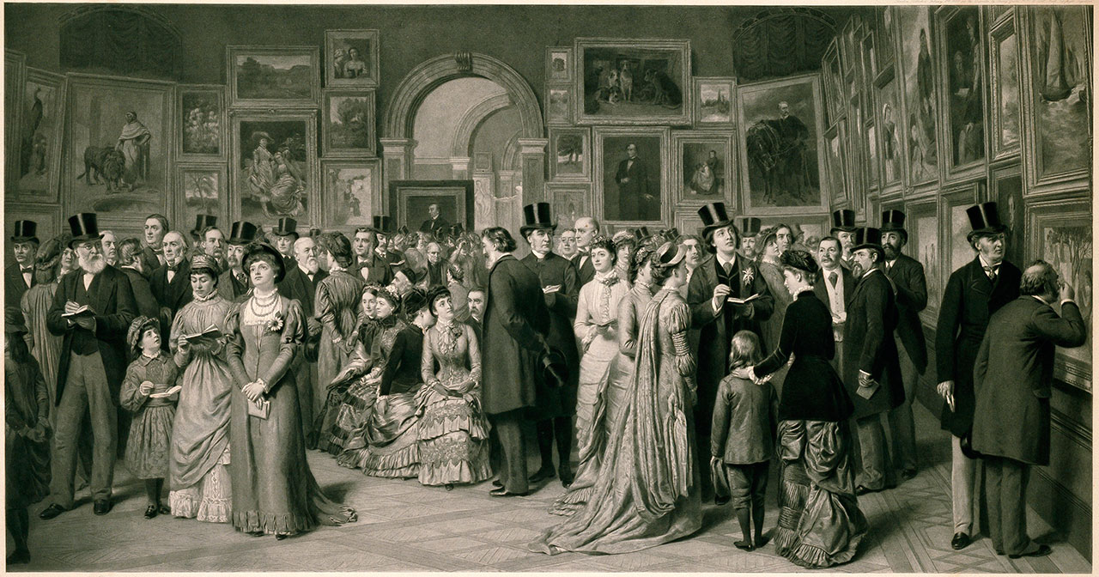
Hanover Square nell’800
Dopo essere stata educata privatamente, come si conveniva ad una ragazza del suo ceto, ed aver frequentato il college, manifesta attitudini artistiche. Frequenta la Royal Academy of Arts a Londra, e comincia a dipingere e a disegnare.
Michela Zucca
Servizi Culturali

Slide 5
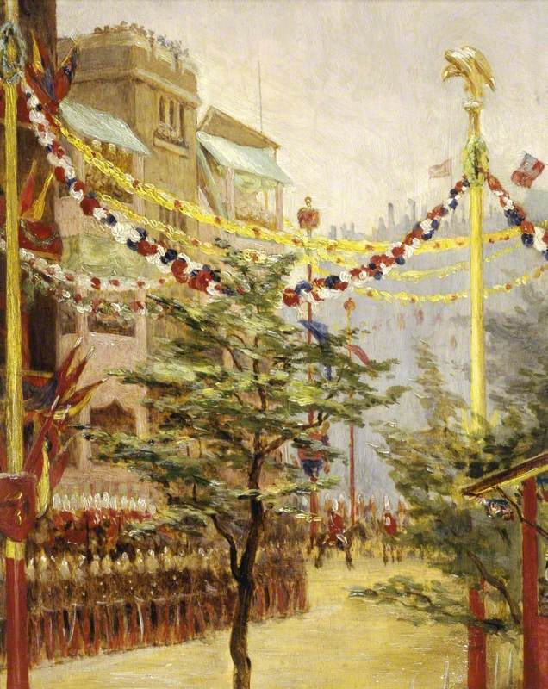
Come acquarellista diventa subito brava: d’altra parte, nella Londra di quei tempi, sicuramente una delle più avanzate città d’Europa, le ragazze dell’alta borghesia potevano già dilettarsi d’arte e di letteratura, senza naturalmente mettersi troppo in mostra…..
Michela Zucca
Servizi Culturali

Slide 6
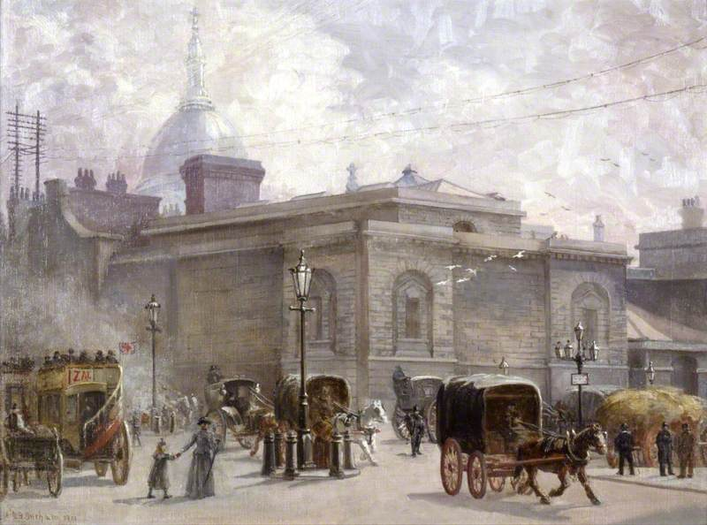
Hanover Square nell’800
Michela Zucca
Servizi Culturali

Slide 7
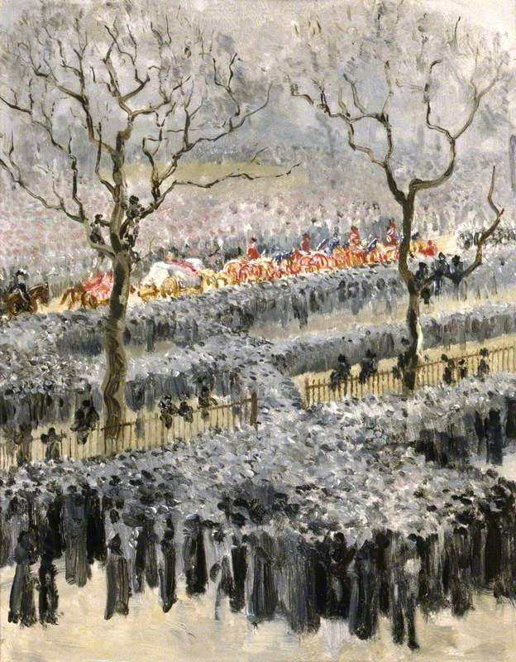
L’Inghilterra era padrona in ogni angolo del globo, gli inglesi erano assolutamente certi di essere gli umani più civili al mondo, governati da una regina, Vittoria, che si inventa le tovaglie lunghe perché le gambe dei tavoli potevano indurre pensieri peccaminosi … Intanto lei comincia a lavorare per il Museo di Storia Naturale, illustrando le pubblicazioni sui rettili e gli anfibi.
Michela Zucca
Servizi Culturali

Slide 8
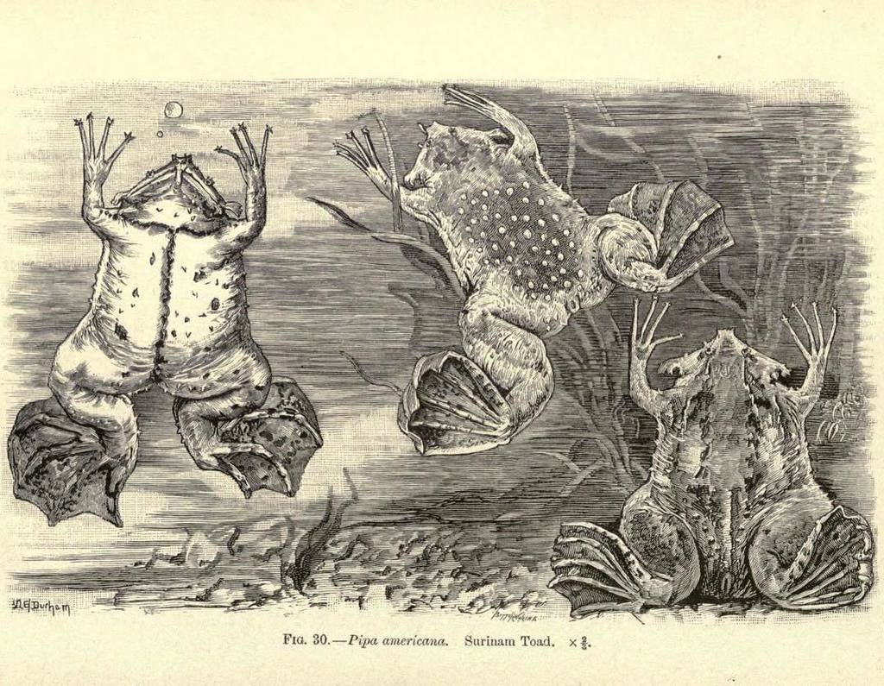
Hanover Square nell’800
Michela Zucca
Servizi Culturali

Slide 9
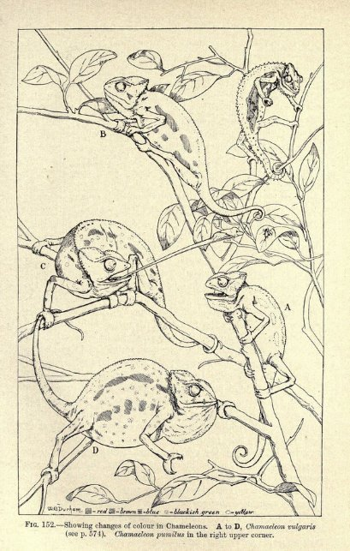
Ma nel 1895 il padre muore; lei non è sposata, ed è la maggiore: tocca a lei assistere la madre malaticcia e sostituirla nell’educazione dei figli…. I suoi fratelli faranno tutti carriera e le sorelle si sposeranno bene; ma lei cade in una depressione feroce che si tramuta in deperimento organico. Per non farla peggiorare (e forse anche per levarsi di torno una zitella ormai inutile) le consigliano di cambiare aria e di andare al mare.
Michela Zucca
Servizi Culturali

Slide 10
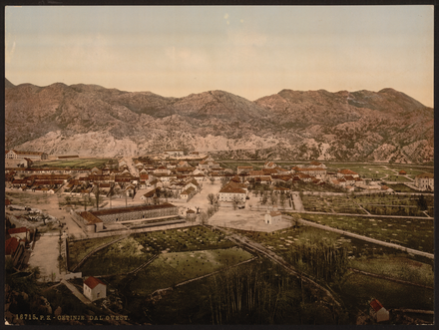
educazione religiosa.
A 37 anni, da Trieste raggiunge Kotor, sulla costa montenegrina; e poi, sui sentieri, Cettigne
Michela Zucca
Servizi Culturali

Slide 11
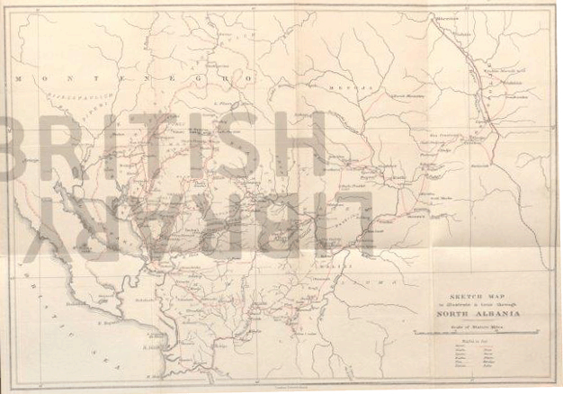
Passerà il resto della vita a viaggiare nelle zone più remote dei Balcani, perorando la causa dell’indipendenza delle popolazioni albanesi .
Michela Zucca
Servizi Culturali

Slide 12
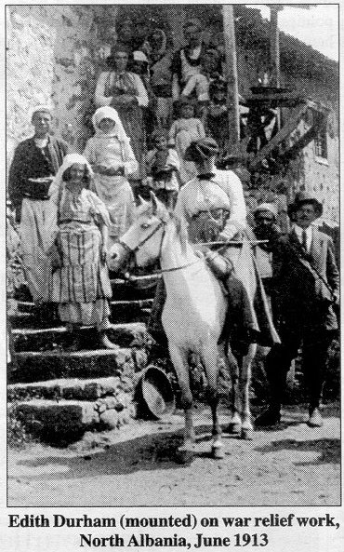
La chiamarono “la regina delle montagne”. La gente semplicemente la adorava. Cominciò con le opere di soccorso per il Governo britannico, che estendeva la propria zona di influenza nei Balcani con le “operazioni umanitarie”, appoggiando inizialmente la costituzione di una Grande Yugoslavia fatta di “Serbi, Croati, Sloveni”. Visitando i più remoti villaggi , imparando la lingua e parlando con la gente, si rende conto però che la situazione è molto più complicata di quello che i burocrati londinesi e l’intellighentsja globalizzata vorrebbe far credere.
Michela Zucca
Servizi Culturali

Slide 13
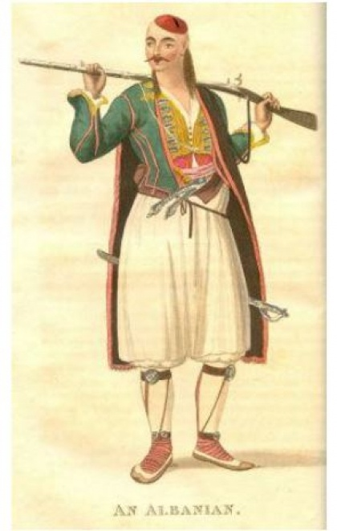
Nella visione evoluzionistica tipica dei suoi tempi, spiega l’”arretratezza” albanese come un ritardo del progresso in una delle più isolate regioni d’Europa. In realtà però si schiera ostinatamente a favore del popolo albanese, appoggiandolo in tutte le sue rivendicazioni di indipendenza, autonomia e riunione delle componenti rimaste fuori dai confini tracciati arbitrariamente.
Michela Zucca
Servizi Culturali

Slide 14
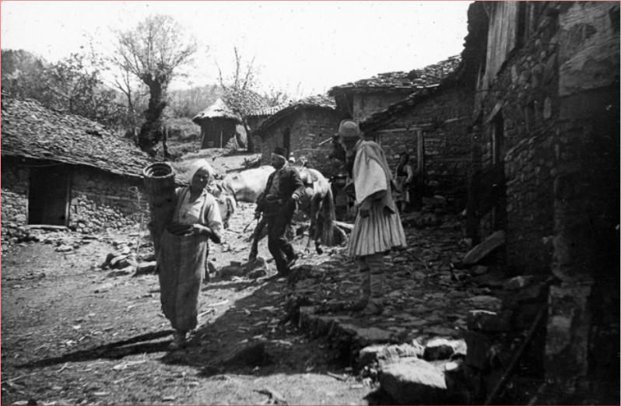
Edith si rende conto, da subito, che le superpotenze europee hanno privilegiato la creazione di una “Grande Serbia” che poteva diventare un interlocutore commerciale rispetto a un’Albania poverissima.
Michela Zucca
Servizi Culturali

Slide 15
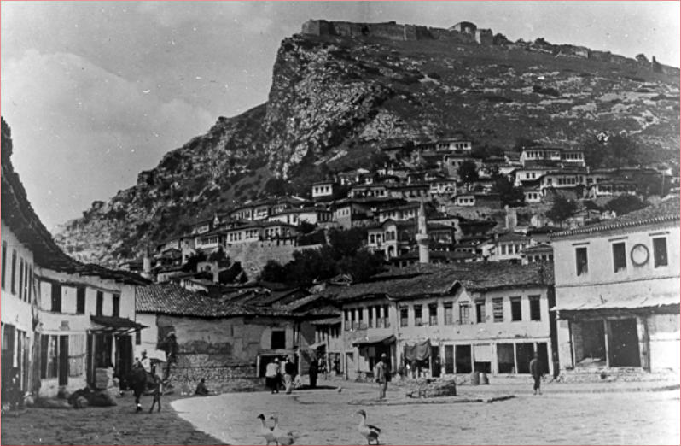
L’economia albanese era in gran parte fondata sull’autoproduzione. Commerci e scambi erano rari perché anche gli oggetti di consumo e di valore erano costruiti sul posto e circolavano senza passare per il mercato.
Michela Zucca
Servizi Culturali

Slide 16
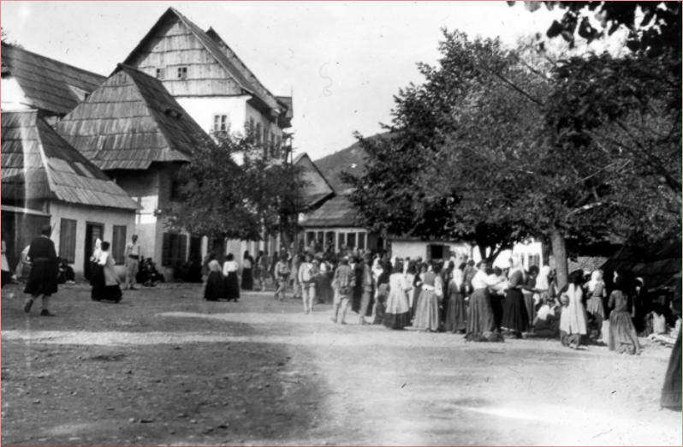
Quando Edith viaggia per le montagne, l’Albania è appena uscita da quasi sette secoli di dominazione turca e da una strenua resistenza che portò varie volte alla sconfitta dell’esercito turco.
Michela Zucca
Servizi Culturali

Slide 17
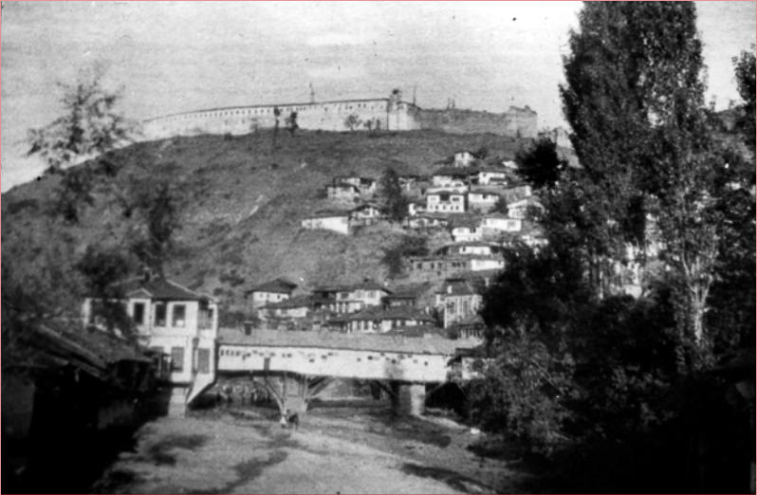
Ma le rivendicazioni all’indipendenza sono osteggiate da tutte le potenze europee, prima fra tutte, Venezia, e poi l’impero asburgico, la Russia e l’Inghilterra. Nel 1912 si “dimenticano” di tracciare i confini.
Michela Zucca
Servizi Culturali

Slide 18
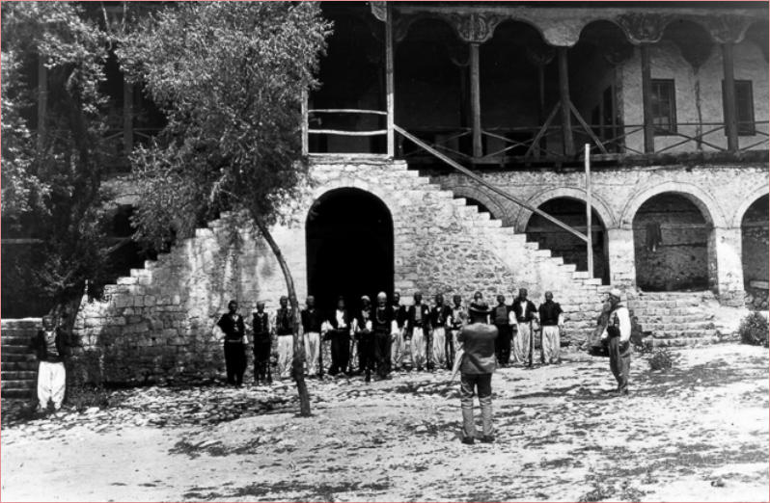
Governo provvisorio albanese. Le rivolte scoppiano una dietro l’altra ma il paese non riesce a scrollarsi dal dominio delle potenze centrali che mantengono “consiglieri militari” sul posto, inglesi e poi italiani.
Michela Zucca
Servizi Culturali

Slide 19
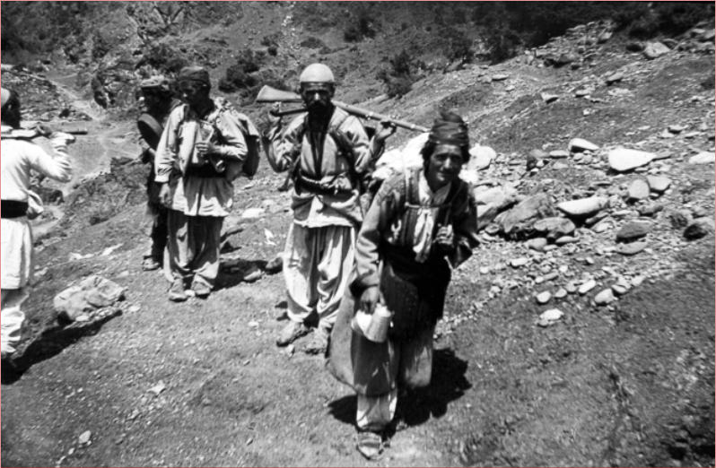
In realtà l’interno del paese è sostanzialmente isolato dal resto del mondo e vive secondo le proprie regole: le strade sono pochissime, il trasporto pubblico quasi non esiste, e ci si muove a piedi o a cavallo.
Michela Zucca
Servizi Culturali

Slide 20
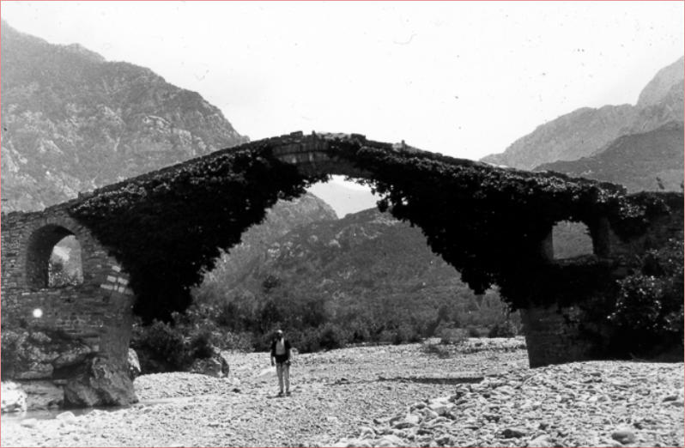
Ponte costruito dai Turchi, caratterizzato dalla mancanza di parapetti, quindi dalla difficoltà di percorrenza per gli esseri umani, ma anche per i carri , le greggi e le mandrie. L’Albania interna rimane un universo a sé.
Michela Zucca
Servizi Culturali

Slide 21
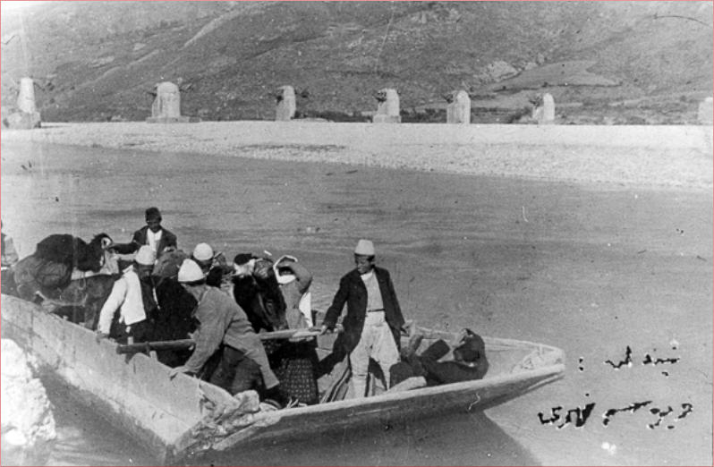
Anche dove esisteva una qualche forma di infrastruttura, guerre, incuria e povertà hanno causato devastazione e degrado a cui nessuno ha mai messo rimedio. Pochissimi stranieri sono stati in Albania.
Michela Zucca
Servizi Culturali

Slide 22
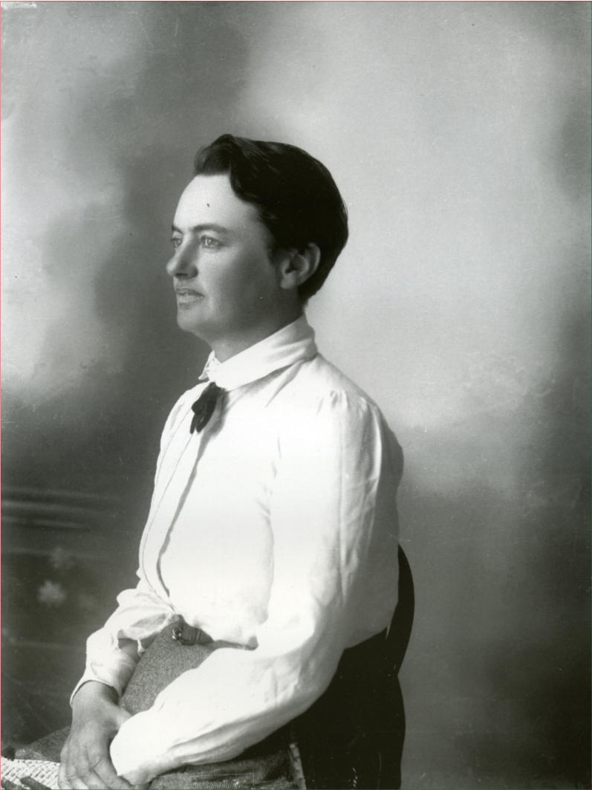
Edith si scaglia contro l’espansionismo serbo che ha inglobato Kosovo e Montenegro. Ha una visione chiara del prossimo possibile conflitto nei Balcani e afferma: “Gli europei, creando la Yugoslavia, stanno creando i presupposti per una nuova Armenia”.
Michela Zucca
Servizi Culturali

Slide 23
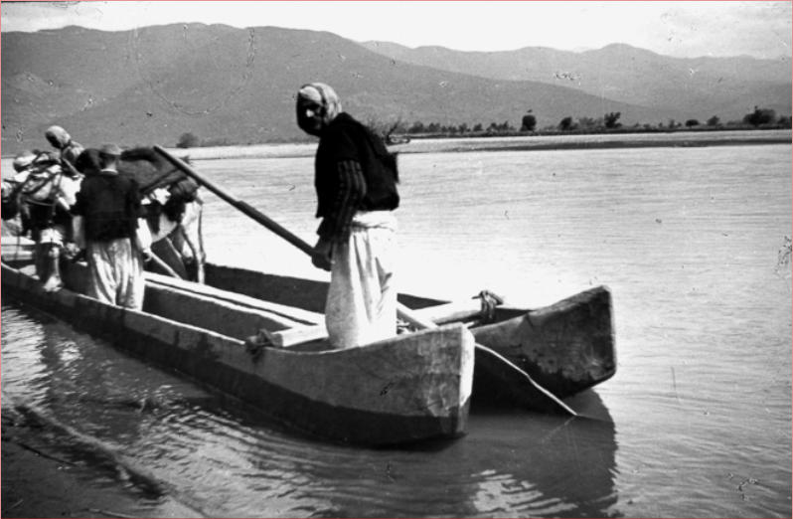
Negli anni in cui Edith visita il paese, il “disinteresse interessato” delle potenze centrali europee ha fatto regredire l’Albania di diversi decenni. Resiste l’interno, “Nido di aquile”, perché si basa su leggi proprie.
Michela Zucca
Servizi Culturali

Slide 24
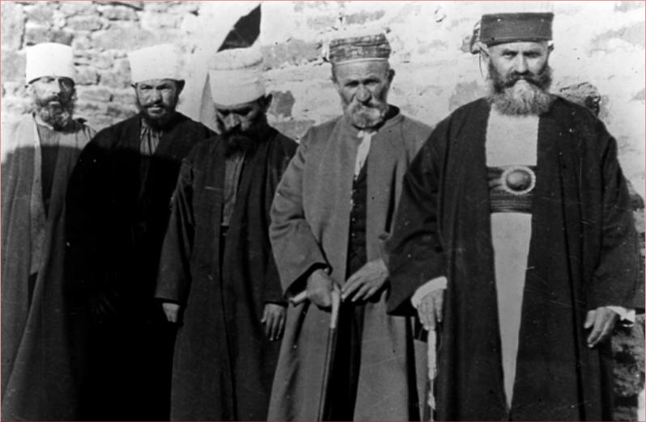
E’ il kanum, il diritto consuetudinario di origine arcaica, tramandato per via orale e conosciuto da tutti, nei casi incerti amministrato dai consigli degli anziani, su cui si basa la vita delle tribù delle montagne.
Michela Zucca
Servizi Culturali

Slide 25
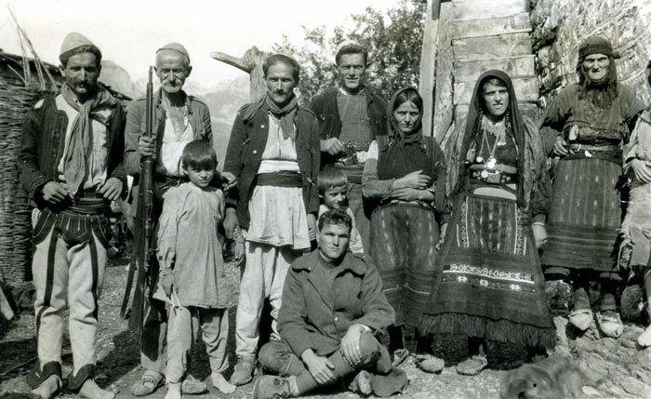
Si tratta del codice d’onore di comunità egualitarie basate sulla famiglia clanica. .La persona non conosceva altre persone superiori a lui in dignità, e doveva ribellarsi in ogni occasione in cui veniva violata la sua libertà. L'opposizione alla schiavitù era molto forte.
Michela Zucca
Servizi Culturali

Slide 26
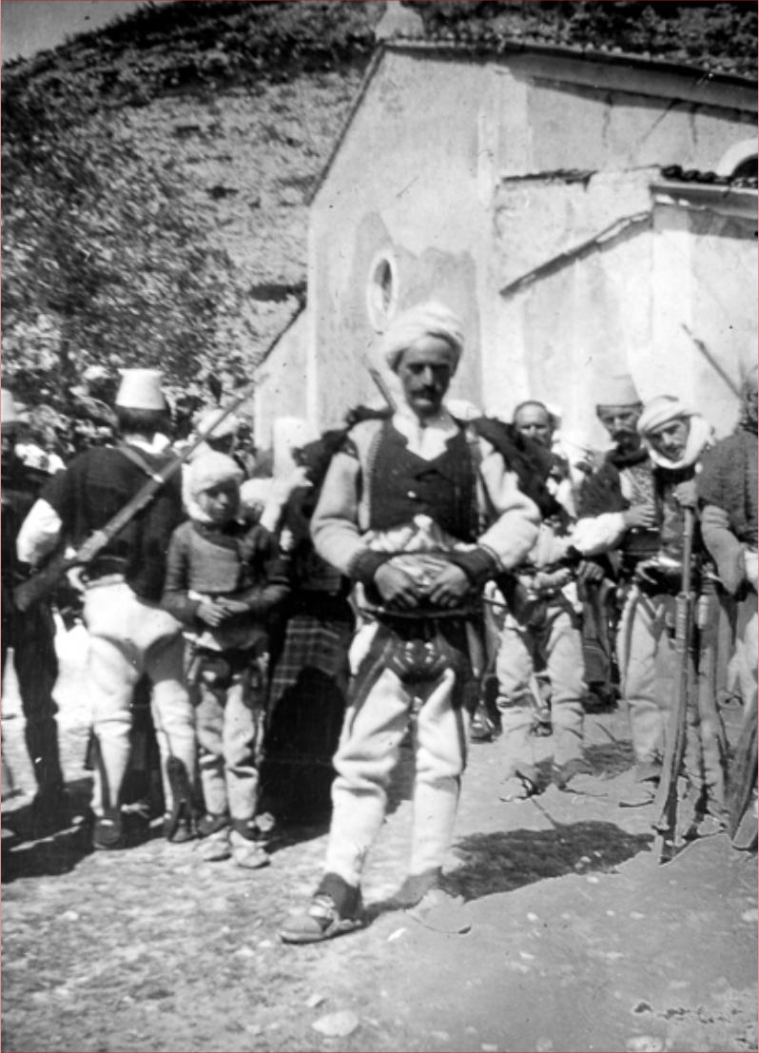
In una cultura in cui non esistono leggi scritte, né forze di polizia per farle rispettare, né tribunali che possano giudicare, è il controllo sociale delle comunità che impone le regole e le fa osservare attraverso le armi dell’esclusione sociale. La besa (si legge "Bèssa"), che non trova una precisa traduzione nelle altre lingue, ma letteralmente significa parola data, fiducia, promessa o fede, o parola d'onore, era appunto una promessa che doveva essere mantenuta anche a costo della propria vita. La parola data (visto che spesso si mancava di atti scritti) era irrevocabile, ed era necessario mantenerla per salvare l'onore.
Michela Zucca
Servizi Culturali

Slide 27
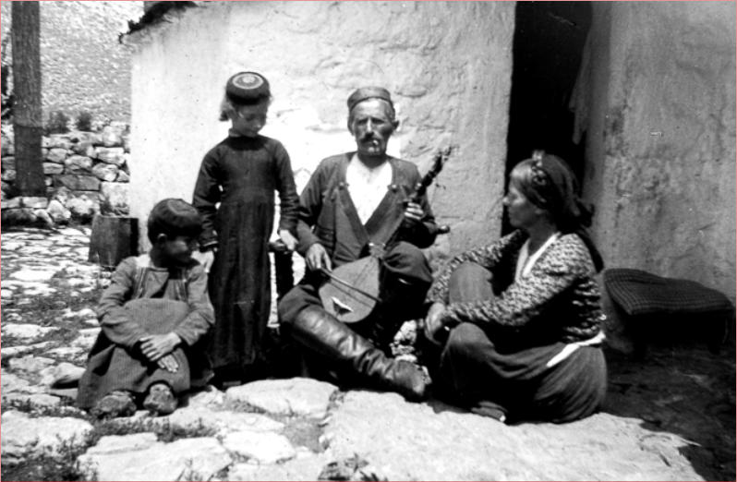
Per Edith non ci sono dubbi: “L’amore per la libertà, il fair play e il senso dell’onore dei Montenegrini mi hanno fatto sentire più a casa in questo remoto angolo d’Europa che in qualsiasi altro posto”.
Michela Zucca
Servizi Culturali

Slide 28
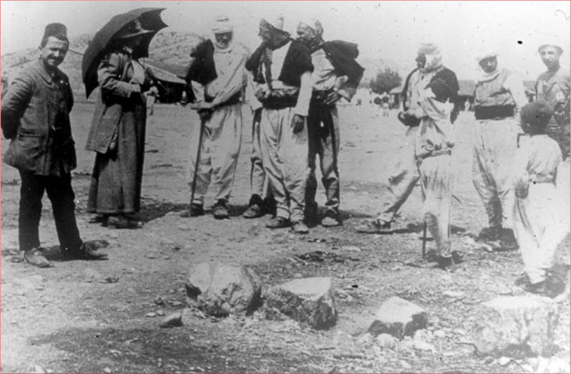
Edith può viaggiare in lungo e in largo, senza correre alcun pericolo, sfruttando due leggi antichissime sancite dal Kanum e dalla tradizione: quella sul diritto all’ospitalità e quella a poter cambiare di sesso.
Michela Zucca
Servizi Culturali

Slide 29
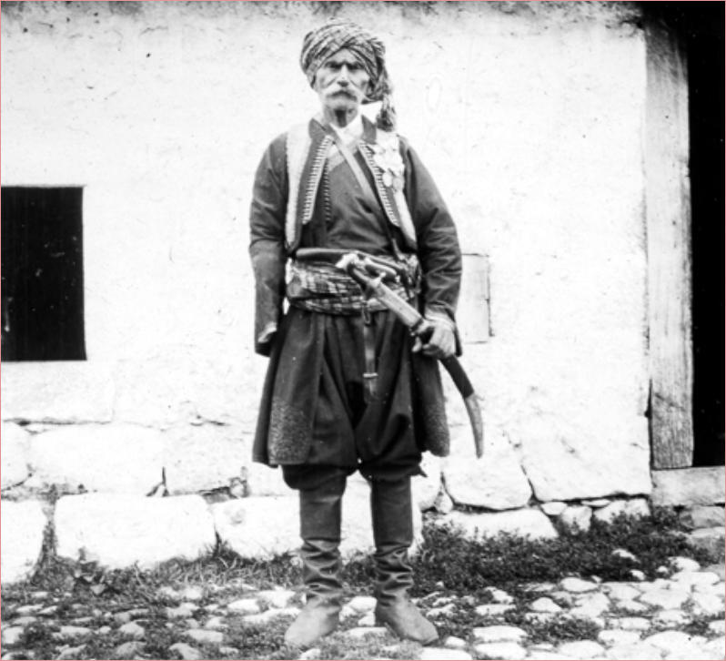
Quando mi alzai per andarmene, il vecchio mi chiese se avevo un tetto per la notte. “Noi siamo poveri. Pane, sale e i nostri cuori è tutto quello che possiamo offrire., ma tu sei benvenuta e puoi stare per quanto tempo vuoi”. MI diede gioia sapere che persino negli angolo più difficili della terra ci possa essere tanta umana gentilezza.
Michela Zucca
Servizi Culturali

Slide 30
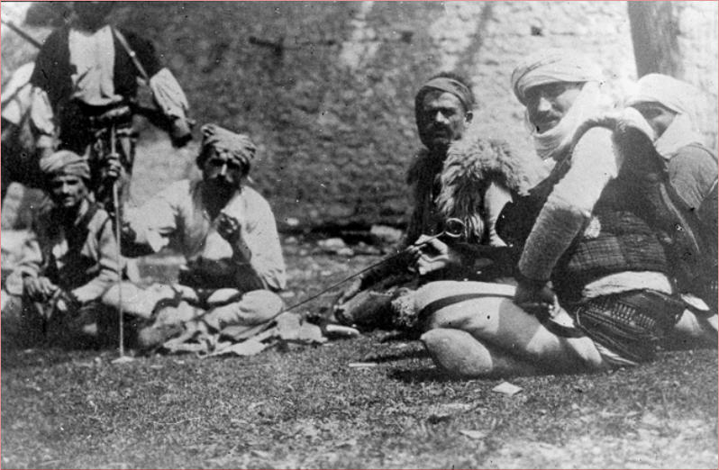
Una persona doveva essere ospitata ed onorata ad ogni costo. In molti casi, si finiva per ospitare anche momentaneamente persone "avversarie", appartenenti ad un clan nemico, ma la legge valeva lo stesso anche in questo caso. Infatti, riguardo all'ospitalità, il Kanun sottolinea: « La casa di un albanese è di Dio e dell'ospite. ».
Michela Zucca
Servizi Culturali

Slide 31
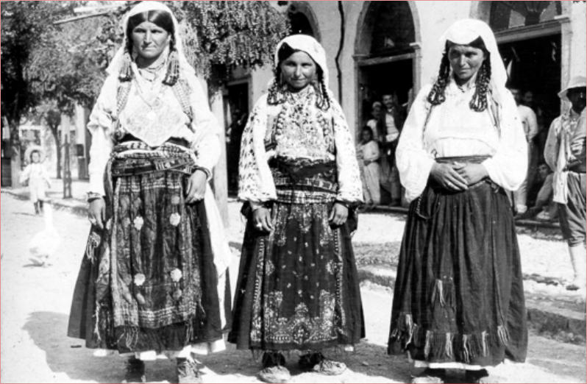
Sulle montagne albanesi una tradizione arcaica, di probabile origine illirica, sancisce per le donne la possibilità di cambiare di genere, in accordo con la famiglia e riconosciute dall’intera comunità.
Michela Zucca
Servizi Culturali

Slide 32
In Maltsia e Madhe una ragazza che ha giurato la verginità - "una vergine albanese" - può, se il padre non lascia un altro figlio, ereditare la terra e lavorare. Alla sua morte le proprietà vanno all’ erede maschio più vicino. Queste donne vestono l’abito maschile regola e portano le armi.
Qui abbiamo trovato una delle vergini albanesi che indossano abiti maschili. Mentre ci fermammo per abbeverare i cavalli lei si avvicinò - una magra, filiforme, donna attiva di quarantasette anni, vestito con abiti molto frastagliati, calzoncini e cappotto. E 'stata molto divertita a farsi fotografare, e gli uomini la chaffed circa la sua "bellezza". Era vestito come un ragazzo, ha detto, fin da quando era un bel bambino perché aveva voluto, e suo padre aveva lasciata. Del matrimonio era molto di scherno - tutte le sue sorelle si sono sposati, ma lei aveva conosciuto meglio ... Mi ha trattato con il disprezzo è apparsa a pensare tutte le sottovesti giustificate - voltò le spalle su di me, e scambiato le sigarette con gli uomini, con i quali era hail-fellow-well-incontrato "..
Michela Zucca
Servizi Culturali

Slide 33
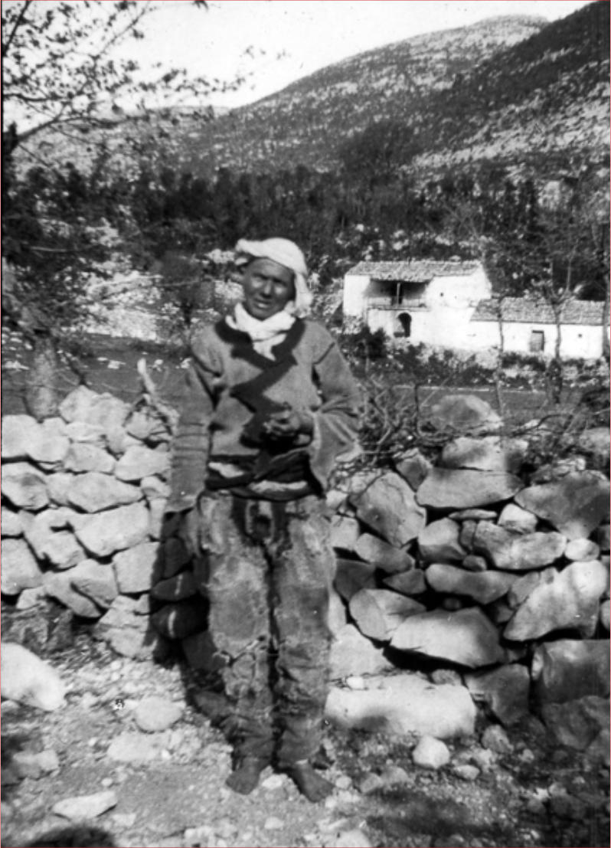
Mentre ci fermammo per abbeverare i cavalli lei si avvicinò - donna attiva di quarantasette anni, magra, filiforme, vestita con abiti molto colorati, calzoni e cappotto. Si è molto divertita a farsi fotografare, e gli uomini la prendevano in giro per la sua "bellezza". Era vestita come un ragazzo, ha detto, fin da quando era un bel bambino perché così aveva voluto, e suo padre aveva lasciata. Sul matrimonio aveva parole molto di scherno - tutte le sue sorelle si erano sposate, ma lei aveva conosciuto qualcosa di meglio ... Mi ha trattata con il disprezzo che riserva a tutte le donnicciole - mi voltò le spalle , e scambiò sigarette con gli uomini, dai quali era trattata alla pari e salutata come una compagna.
Michela Zucca
Servizi Culturali

Slide 34
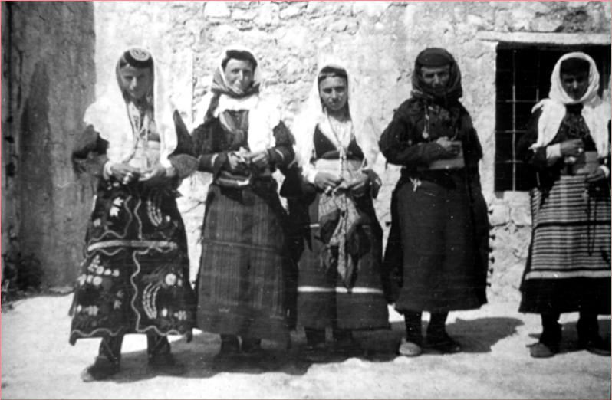
Le famiglie erano virtualmente patriarcali. Ma l’assenza degli uomini, o per emigrazione, o perchè assassinati per vendetta, dava alle donne un certo potere. Era previsto anche il divorzio, malgrado fosse visto male.
Michela Zucca
Servizi Culturali

Slide 35
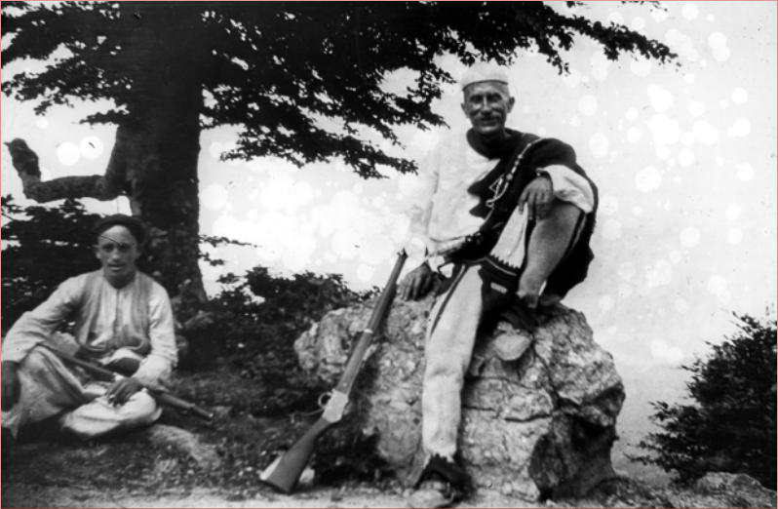
La libertà e l’indipendenza delle comunità di montagna si basava sull’uso delle armi, che era ciò che costruiva l’identità maschile e il senso dell’onore e del rispetto del singolo individuo. Il possesso del fucile significava anche la possibilità di farsi giustizia da sé, senza passare da giudici e tribunali espressione di altre culture, lontane ed estranee .
Michela Zucca
Servizi Culturali

Slide 36
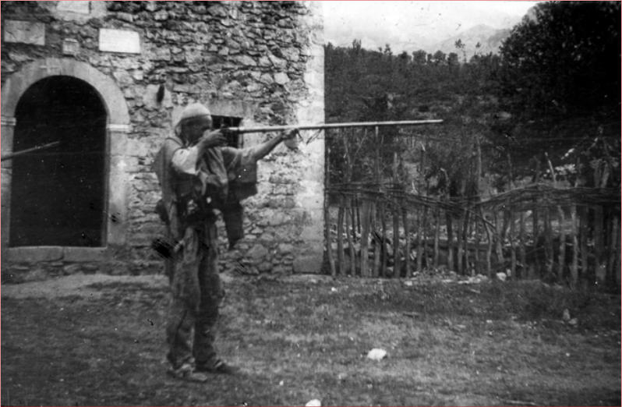
E’ sempre il Kanun che regola il sistema delle vendette di sangue. Viene fissato in maniera rigorosa il diritto di vendicare l'uccisione del proprio familiare, colpendo fino al terzo grado i parenti maschi dell'assassino..
Michela Zucca
Servizi Culturali

Slide 37
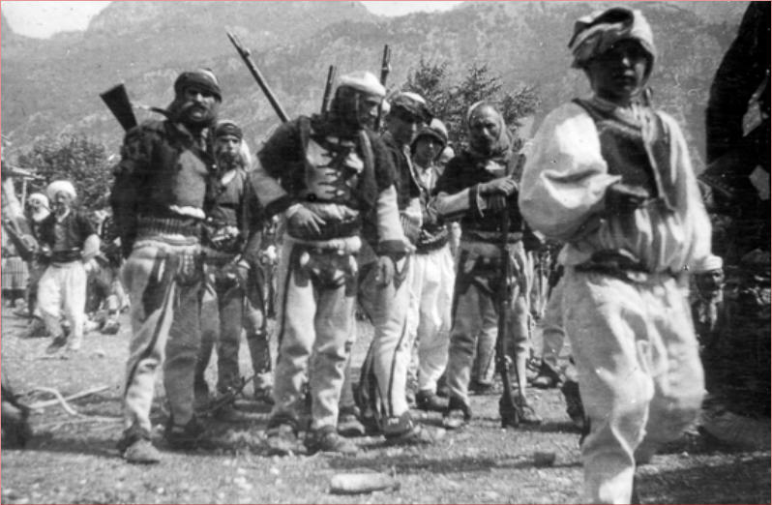
Adempiere alla vendetta è considerato un obbligo, pena il disprezzo da parte della collettività. Il perdono da parte dei parenti offesi è previsto e regolato da uno specifico rituale. Il perdono, considerato saggio quanto l'omicidio, poteva essere applicato su ogni familiare, tranne per l'ospite, che se sgarrava non si perdonava mai.
.
Michela Zucca
Servizi Culturali

Slide 38
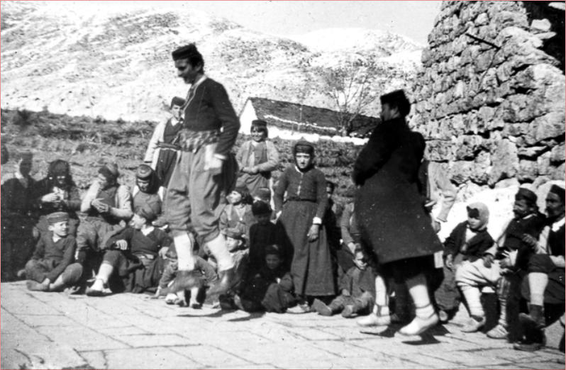
La reclusione in casa perché si “deve il sangue” è sospesa in alcune occasioni particolari, come la celebrazione di certe feste in cui “tutti devono essere felici”. In ogni modo, non deve coinvolgere le donne.
Michela Zucca
Servizi Culturali

Slide 39
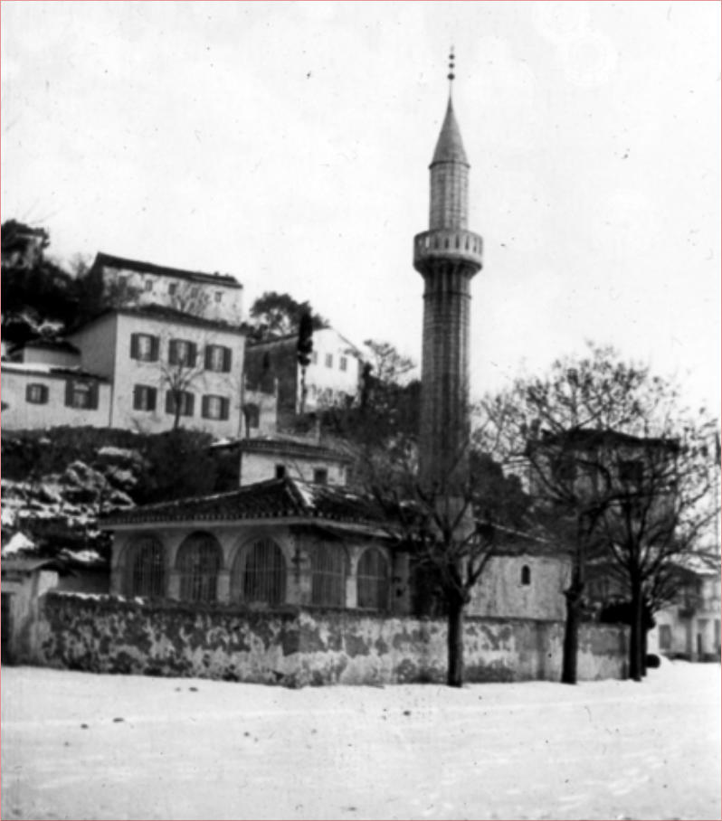
Il Kanum riuscì comunque ad evitare le guerre di religione: in Albania vissero vicini cristiani cattolici, ortodossi e musulmani per secoli. Questa è una becchia fotografia della Moschea dei marinai di Ulqin/Ulcinj in Montenegro. Fu costruita nel XIV secolo con l’arrivo dei Turchi e demolita dall’esercito serbo nel . 1931. Fu ricostruita, esattamente nello stesso posto, nel 2012.
Michela Zucca
Servizi Culturali

Slide 40
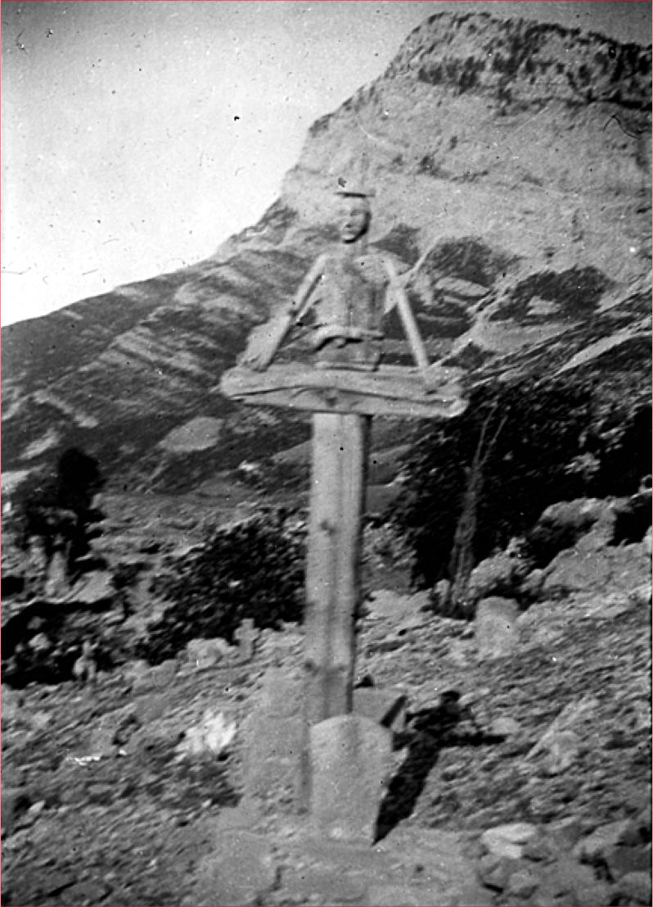
Edith individua subito, sul territorio, la presenza arcana di una religione antichissima, la cui origine si perde nella notte dei tempi; e la capacità sincretica di mescolare simbologie antitetiche per aggirare divieti cristiani e islamici. Di fatto, sono gli spiriti della Madre Terra ad essere i protagonisti della religiosità e della sensibilità popolare.
Michela Zucca
Servizi Culturali

Slide 41
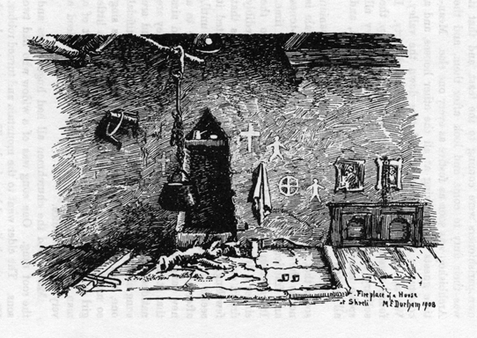
In ogni contesto, simboli religiosi cristiani e precristiani sono mescolati.
Michela Zucca
Servizi Culturali

Slide 42
Edith individua subito, sul territorio, la presenza arcana di una religione antichissima, la cui origine si perde nella notte dei tempi; e la capacità sincretica di mescolare simbologie antitetiche per aggirare i divieti cristiani. Di fatto, sono gli spiriti della Madre Terra ad essere i protagonisti della religiosità e della sensibilità popolare.
Michela Zucca
Servizi Culturali

Slide 43
la maggior parte degli appartenenti a queste tribù cattoliche, sia uomini che donne, sono tatuati sul dorso della mano, sull'avambraccio, sul seno con una croce; ma mai una semplice croce. Ha una mezzaluna sopra e sotto di essa; o le braccia terminano in piccoli cerchi; o anche in circoli e alcuni in mezzelune; o la croce è in forma ruota solare. …. La maggior parte delle persone hanno detto che lo hanno fatto perché erano cattolici. Un uomo ha risposto che l’ha fatto per essere sicuro di poter ricevere una sepoltura cristiana, se fosse morto all'estero
1.
1. Ornamento di bronzo preistorico, Bosnia (Museo di Sarajevo, Sjeversko, T. 2 2. Orecchino in argento di inizio ‘900, del tipo commune in Bosnia, Servia, Bulgaria, Kosovo Vilayet. 3, 4, 5, 6. Modelli di tatuaggi bosniaci cattolici.
Michela Zucca
Servizi Culturali

Slide 44
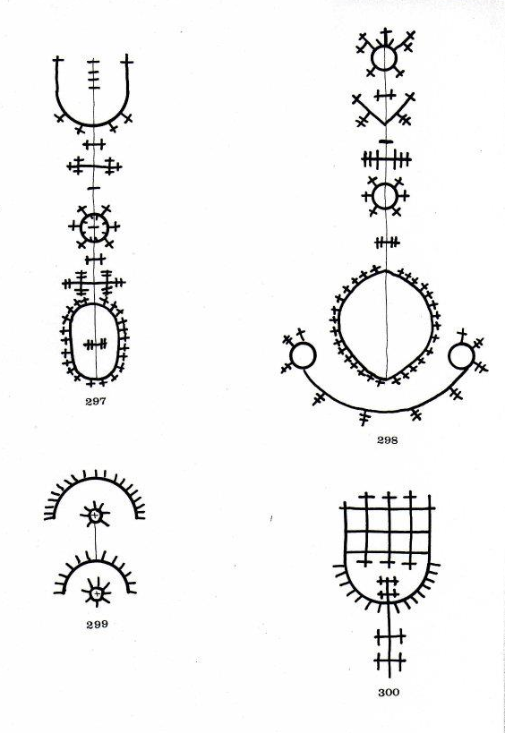
Il tatuaggio è, in prima battuta, un segno di identità etnica che risale a tempi antichissimi, che serve per distinguersi dagli invasori slavi. Ecco quello che Edith Durham dice nel suo libro, Alta Albania:
Ci sono alcune antiche comunità cattoliche in Bosnia che hanno conservato fino ad oggi l'antica usanza illirica del tatuaggio. Questa tradizione non è mai stata praticata dagli slavi ortodossi o musulmani, ma è comune tra gli albanesi cattolici e musulmani. E’ quindi possibile che i bosniaci tatuati, anche se ora serbofoni, discendano dagli abitanti autoctoni pre-slavi, che non hanno ancora perso l'abitudine di portare un segno che li identifichi e li distingua. E 'di particolare interesse notare che, delle attuali tribù del Nord dell'Albania, le più tatuate sono quelle che riferiscono di discendere dalle comunità che fuggirono dalla Bosnia per evitare i turchi. “
Michela Zucca
Servizi Culturali

Slide 45
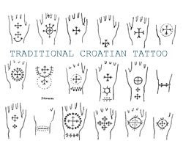
Quando l’antropologa ha chiesto quale fosse il significato del cerchio e della mezzaluna, le hanno risposto,
Dielli -. il sole, e Hana - la luna. La croce era per mostrare che sei cristiana.
.
Michela Zucca
Servizi Culturali

Slide 46
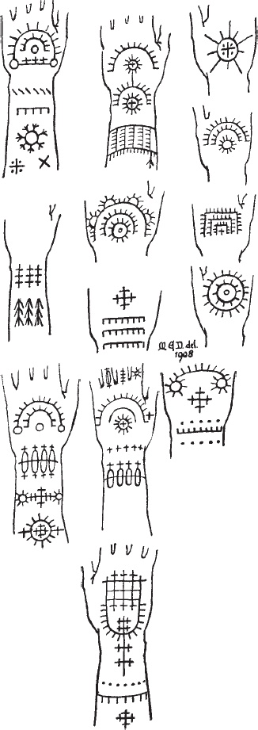
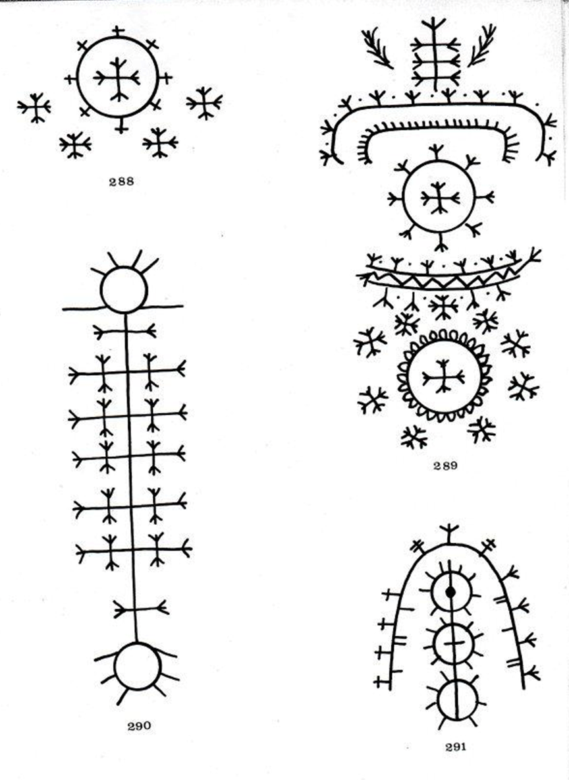
Un sacerdote locale ammette:
Conservano molte curiose credenze pagane di cui non mi parlerebbero mai. Ho scoperto che credono in due potenze - Luce e Tenebre - che sono in conflitto - Bene e il Male. Questi tatuaggi sono in qualche modo connessi con questo. Così per il Serpente, che viene tatuato e anche disegnato sui muri delle case.
Michela Zucca
Servizi Culturali

Slide 47
Il tatuaggio è, in prima battuta, un segno di identità etnica che risale a tempi antichissimi, che serve per distinguersi dagli invasori slavi. Ecco quello che Edith Durham dice nel suo libro, Alta Albania:
Ci sono alcune antiche comunità cattoliche in Bosnia che hanno conservato fino ad oggi l'antica usanza illirica del tatuaggio. Questa tradizione non è mai stata praticata dagli slavi ortodossi o musulmani, ma è comune tra gli albanesi cattolici e musulmani. E’ quindi possibile che i bosniaci tatuati, anche se ora serbofoni, discendano dagli abitanti autoctoni pre-slavi, che non hanno ancora perso l'abitudine di portare un segno che li identifichi e li distingua. E 'di particolare interesse notare che, delle attuali tribù del Nord dell'Albania, le più tatuate sono quelle che riferiscono di discendere dalle comunità che fuggirono dalla Bosnia per evitare i turchi. “
Michela Zucca
Servizi Culturali

Slide 49
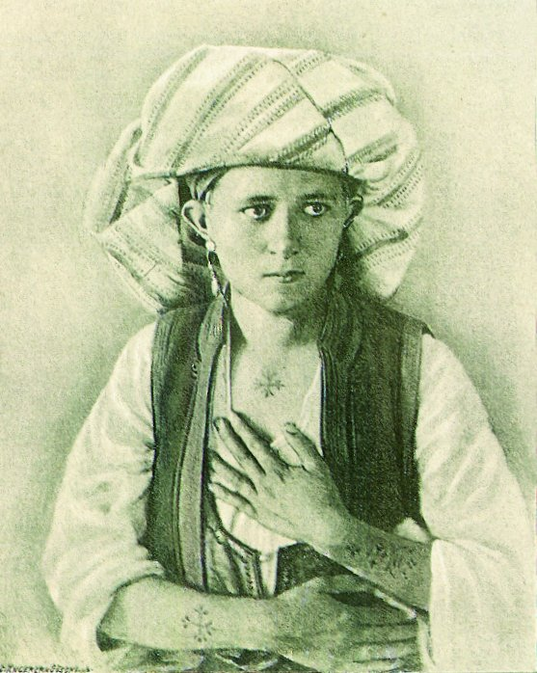
Che attribuiscano una grande importanza ai simboli non ci sono dubbi. La croce è una sorta di portafortuna, inciso sul pane, piantato su ogni collina, graffito o dipinto su tutte le porte, piazzato sul timpano dei tetti, indossato intorno ad ogni collo, e tatuato sulla mano, braccio o petto della maggior parte della popolazione cattolica come un amuleto protettivo.
La Chiesa, non sapendo né come spiegare né come estirpare un’usanza precedente a lei e profondamente radicata, sparge la credenza che a portare il tatuaggio in Albania siano stati i preti cattolici: ma, di fronte all’evidenza che anche i musulmani si tatuano, nessuno fa neanche finta di crederci.
Michela Zucca
Servizi Culturali

Slide 50
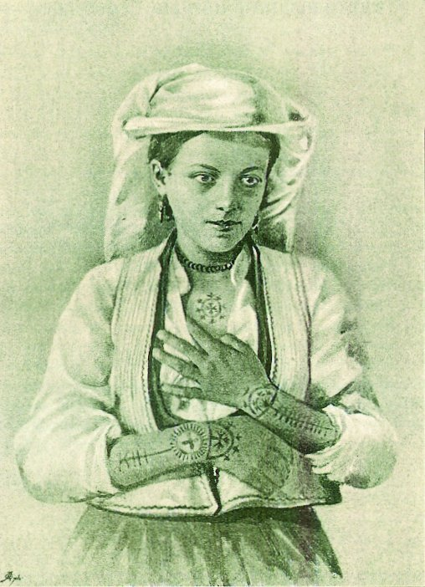
La vita delle tribù delle montagne dipende da spiriti più antichi di quelli cristiani, i quali tuttavia mantengono il loro diritto di esistere e devono essere rispettati.
I componenti del clan Dushmani credono in Lek Dukaghin come “Quello-che-deve-essere-obbedito”, e pensano che fu lui ad ordinare la vendetta di sangue. L'insegnamento di Cristo, le leggi della Chiesa, cadono nel vuoto quando contrastano con la legge di Lek. Ma credevano vagamente nei simboli del cristianesimo, perché chiedendo ho trovato, che la maggior parte degli uomini aveva una piccola croce tatuata sul petto o sulla parte superiore del braccio. Così, si fosse trovati morti in un luogo estraneo, si sarebbe sicuri di riceve una sepoltura cristiana.
Michela Zucca
Servizi Culturali

Slide 51
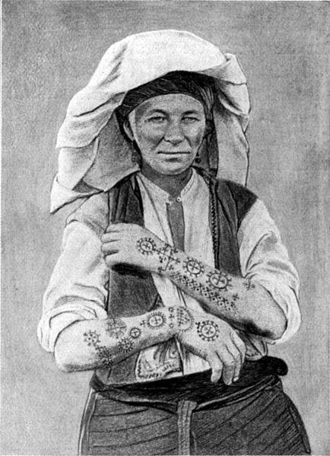
I Bosniaci chiamano il processo del tatuaggio sharati ("colorare") e molti dei modelli sono i seguenti: Kolo ("il cerchio"), dal nome del ballo tradizionale della regione, Klas ("spiga di grano"), Ograda ("anello- recinto "), Narukvotza (" braccialetto "), Grancica (" piccolo ramoscello di pino"), Eliza (" abete "), Krizh o Krizhevi (“croce, croci”) e, soprattutto Sole, Luna e Stella.
Non a caso, il culto del sole nei Balcani era un antico fenomeno precristiano: la croce come simbolo del sole, i quattro quadranti rappresentano i quattro quarti dei cieli e la ruota intera o il movimento del sole attraverso il firmamento. Molti dei tatuaggi bosniaci e curdi raffigurano questo simbolo, come i motivi cattolici albanesi, per quanto astratti possano sembrare.
Michela Zucca
Servizi Culturali

Slide 52
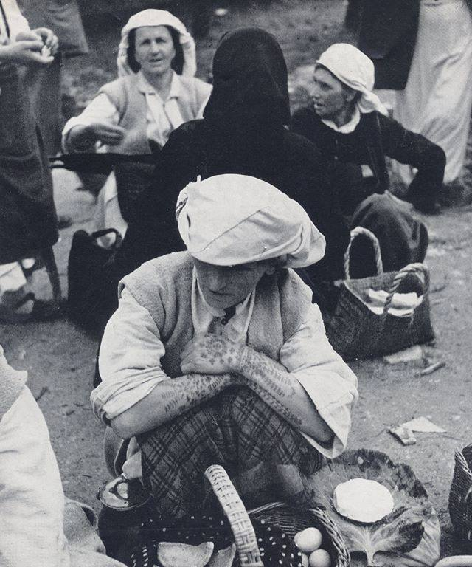
La Chiesa non ci prova nemmeno a proibire il tatuaggio. Certi giorni dell'anno erano migliori di altri per tatuare. L'Annunciazione (25 marzo) e la Domenica delle Palme erano giorni adatti, ma il 19 marzo (Santo Stefano) era il più propizio. Il tatuaggio era collegata alla fertilità, alla primavera, alla nuova vita, alla religione, e alla posizione del sole. Le donne cattoliche affermavano che i loro tatuaggi erano fatti “per onorare Cristo, e per bellezza”. I primi tatuaggi erano fatti, di solito, tra i 13 e i 16 anni. Erano fatti dalle anziane, di solito il giorno di San Giovanni, al solstizio d’estate, e l’intera famiglia veniva a vedere. Tutti gli indizi fanno pensare ad un rituale della fertilità praticato da tempi remoti.
Michela Zucca
Servizi Culturali

Slide 53
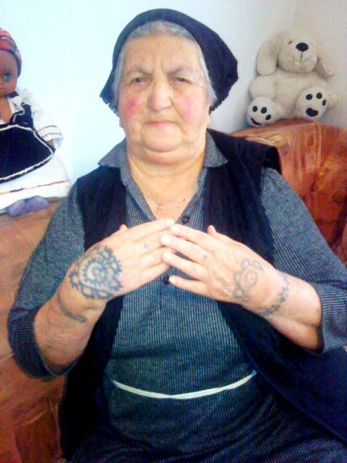
La tradizione terminò quando, poco dopo la Seconda Guerra Mondiale, Enver Hoxha dichirò l’Albania “la prima nazione in cui l’atesimo è sancito dalla Costituzione”, e la Jugoslavia comunista impose il divieto di praticare ogni religione. Le autorità comuniste fecero delle donne tatuate oggetto di campagne d’odio. Minacciate e trattate come criminali, capitava che perdessero il lavoro a causa della loro fede. Alla fine le donne, terrorizzate, smisero di tatuare i loro bambini, e la pratica si estinse più o meno intorno al 1950.
Michela Zucca
Servizi Culturali

Slide 54
Michela Zucca
Servizi Culturali

Slide 55
cattolici.
Michela Zucca
Servizi Culturali

Slide 56
Michela Zucca
Servizi Culturali

Slide 57
MarijaGimbutas afferma che vortici, croci e una varietà di modelli a quattro angoli sono il simbolo del dinamismo della natura, che assicura la nascita della vita e fa girare la ruota del tempo ciclico dalla morte alla vita perché la vita si perpetui. I simboli che contrastano la stagnazione e promuovono la continuazione e la rinascita eterna del ciclo cosmico rappresentano il cuore stesso delle concezioni dei contadini dell’Europa Antica. I segni vorticanti sembrano assicurare una transizione senza ostacoli da una fase alla successiva, da una direzione cardinale all’altra. Questi segni – unitamente a spirali, mezzelune e uncini – raffigurano la vita e il tempo, che sono ciclici, e si muovono intorno ad un cerchio o ad una spirale.
Michela Zucca
Servizi Culturali

Slide 58
Questi simboli sono necessari nei momenti critici: durante una malattia, o mentre si muore, quando sono in gioco i poteri vitali. Si tratta di segni di origine antichissima, che si ripetono su oggetti rituali e di uso religioso per millenni. Vasi funerari deposti in tombe sono regolarmente decorati da segni quadruplici e vorticanti, inseparabili dalla luna e dalla mezzaluna, come quelli rappresentati nei tatuaggio balcanici. Nelle composizioni dipinte intorno ai vasi o sulle superfici interne di piatti si trovano al centro un cerchio marcato nel mezzo da un segno a X: la croce diventata cristiana dei tatuaggi bosniaci.
Michela Zucca
Servizi Culturali

Slide 59
Il cerchio quadripartito è un segno universale utilizzato in vari modi: rappresenta l’unificazione delle quattro direzioni cardinali dello spazio e delle quattro stagioni del tempo. Altri simboli vorticanti sono formati dalle mezzelune, onnipresenti nei tatuaggi balcanici, che girano intorno alla croce e formano un vortice.
Adesso lentamente, da quando l’Albania e la Yugoslavia sono uscite dai regimi comunisti, la tradizione dei tatuaggi sta riprendendo, anche se gran parte della simbologia rimane di origine ignota.
Michela Zucca
Servizi Culturali

Slide 60
Fu la prima donna eletta vice-presidente del Royal AnthropologicalI nstitute di Londra.Negli archivi delForeign Office venne catalogata come‘Durham, Mary Edith; non consigliabile corrispondere con lei’. A 60 anni per problemi di salute smise di viaggiare, ma non di perorare la causa degli albanesi delle montagne. A tutt’oggi, i suoi studi sono considerati i più esaustivi su quelle popolazioni. Morì nel 1944, lasciando ogni sua collezione ai musei e alle gallerie d’arte pubbliche del Regno Unito.
Michela Zucca
Servizi Culturali

Slide 61
GRAZIE
.
Michela Zucca
Servizi Culturali

